Slide 1
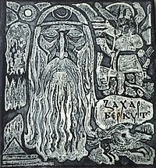
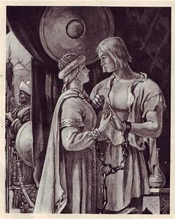
І.Франко
«Захар Беркут»
Характеристика образів Максима та
Мирослави

Slide 2
Літературний диктант.
Де відбуваються події у повісті І.Франка?
(у Карпатах).
Хто такий Тугар Вовк?
(боярин)
Мирослава була схожою на…
(тополю).
Хто допоміг Мирославі у боротьбі з ведмедицею?
(Максим).
Хто мав серце як щире золото?
(Максим).
Скільки жителів було у селі Тухля?
(півтори тисячі).
Основним заняттям тухольців було…
( скотарство).

Slide 3
Хто був старійшиною у громаді?
(Захар Беркут).
Скільки років було Захарові Беркуту?
( 90)
Що стояло при вході у село Тухлю?
(Сторож).
Коли відбувалося полювання на Тухольщині?
(навесні).
Чим пишалися тухольці?
(гірським проходом).

Slide 4

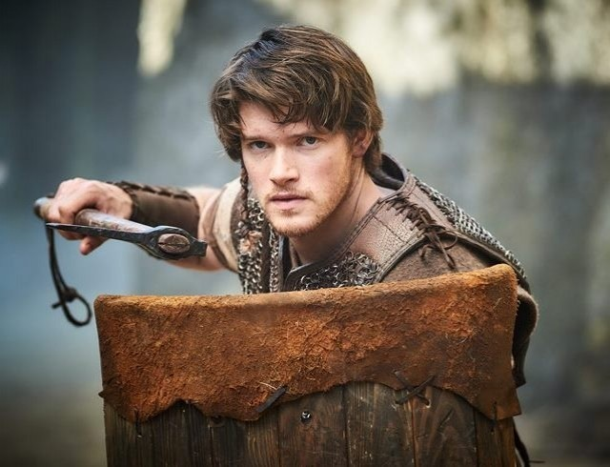
Максим Беркут
Максим Беркут —
істинний син свого батька,
Захара Беркута.
Історія його життя —
найкращий тому приклад.
Максим — красивий
і мужній хлопець.
Він не побоявся рятувати Мирославу
від величезної ведмедиці, сміливо боровся з монголами.
Тяжко поранений, потрапив він у полон до монголів, але навіть там думав про те, як врятувати односельців.
Саме йому належить ідея загнати монголів у котловину і потопити їх там.
х/ф«Захар Беркут» 2019р.

Slide 5
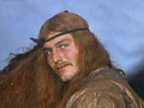
Максим — справжній патріот.
Він не погоджується на вмовляння
монголів зрадити тухольців.
Знали вороги, чий син Максим, вірили, що хлопець, навчений своїм батьком, знає слово, "що кожному до серця трафляє".
Хитрощами юнакові вдалося вирватися з полону. "Кмітливий Максим вирішив зіграти роль зрадника і погодився показати монголам потайний підземний хід, яким можна вибратися і Тухлі далеко за її межі". Але навмисно довго шукав той хід, доки прибула вода і перекрила шлях монголам.
А ще Максим — шляхетний юнак. Він палко й віддано кохає Мирославу. Читаючи сторінки, присвячені щасливим закоханим, хочеться вірити у їхнє справжнє щастя.
Отже, Максим ніколи в житті не підвів свого батька. Він є достойним членом тухольської громади і порядною людиною.
х/ф «Захар Беркут» 1972р.

Slide 6
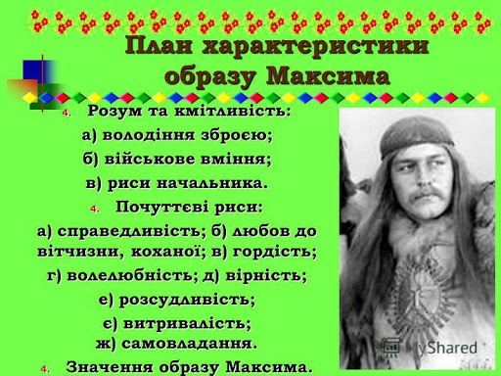

Slide 7

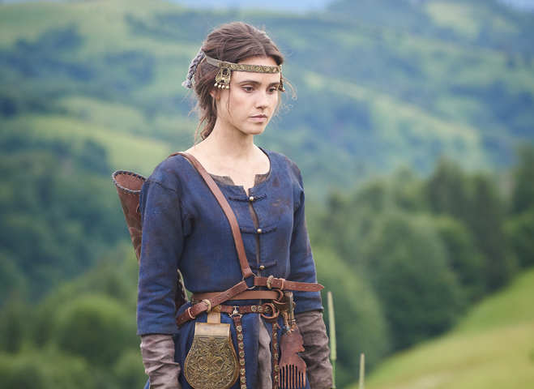
Мирослава
Із великою любов’ю
змальовує І. Франко
образ дівчини Мирослави
Мирослава — молода
вродлива дівчина,
рано втративши матір,
знала лише любов і турботу батька.
Для неї головне — бути вірною собі, діяти так, як підказують сумління і серце. Тому вона і виступає проти батька на боці народу, стає справжньою патріоткою своєї вітчизни.
х/ф «Захар Беркут» 2019р.

Slide 8
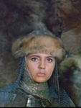
Зрозумівши, на чиєму боці правда,
дізнавшись про зрадництво
свого батька, Мирослава
пориває з ним і йде до тухольців.
Дівчина, побачивши,
що всі намагання врятувати
честь батька марні,
що шляху повернути батька
до примирення і
єдності з народом нема,
виступає проти нього.
Вона звертається до Захара Беркута з проханням прийняти її за дочку, бо "Тугар Вовк перестав бути моїм батьком, відколи зрадив свій край і пристав у службу монголів".
Мирослава полюбила простого селянського хлопця. В особі Максима Мирослава бачить усіх тухольців.
Мирослава — один із перших образів дівчини-патріотки в українській літературі.
х/ф «Захар Беркут» 1972р.

Slide 9
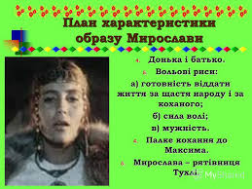

Slide 10
Відмінні риси
Максима і Мирослави
Різні умови виховання по-іншому впливають на їхні характери.
Син вождя тухольської громади Максим не згоден ні на які поступки,коли йдеться про щастя народу.
Дочка боярина Мирослава ладна відмовитися від справедливої кари ворогові аби зберегти життя коханому.
Максим твердий і непохитний.
Мирослава слабкіша, іноді вагається.
У Максима над усім панує свідомість обов’язку перед народом.
Мирослава насамперед думає про свого нареченого.

Slide 11
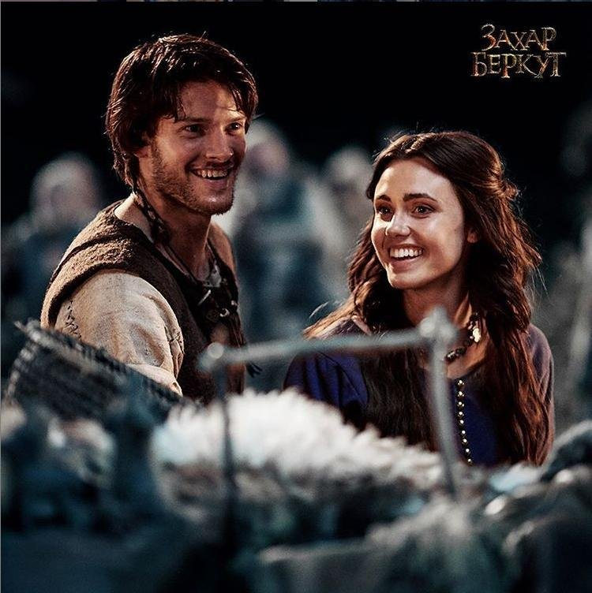
Спільні риси
Максима і Мирослави
Максим і Мирослава — сміливі й мужні.
Волелюбні, розуміють справедливість порядків, установлених тухольцями.
Виявляють військове вміння.
Готові віддати життя за щастя народу.
Патріоти.

Slide 12
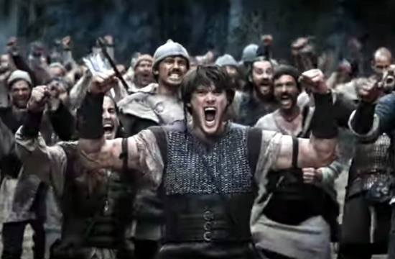
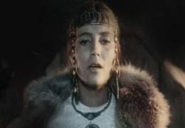
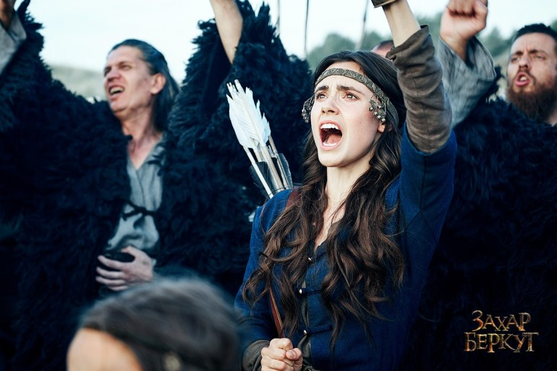
2019р.
1972р
1972р
2019р.

Slide 13


